Slide 1
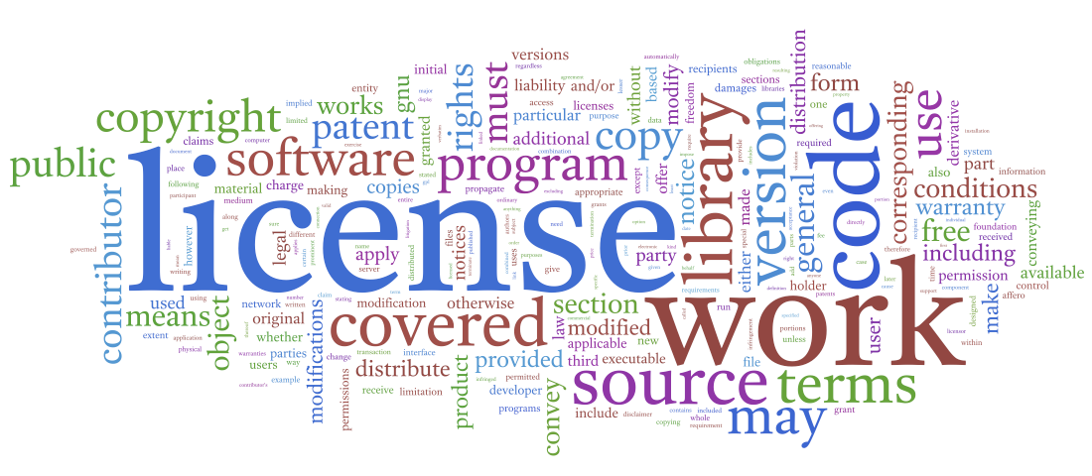
Aspectos Jurídicos de Software Livre
-by wordle.net
Fernando Castor
Obra derivada do trabalho do Prof. Fabio Kon e de Vanessa Sabino
CCSL-IME-USP, 2009.

Slide 2
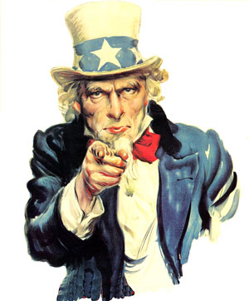
Por que você deve estudar isso?
As leis se aplicam a você
Batalhas judiciárias
Compreensão sobre direitos e deveres
Preocupação crescente nas organizações

Slide 3
Por que proteger o software?
Investimento financeiro
Futuros desenvolvimentos
Incentivo para a divulgação
Base para o comércio
Vulnerabilidade do software
Notes:
investimento e tempo necessários para desenvolvimento de software;
probabilidade de futuros desenvolvimentos;
necessidade de se criar um incentivo para a divulgação;
utilização da proteção como base para o comércio;
software é infinita e facilmente copiável.

Slide 4
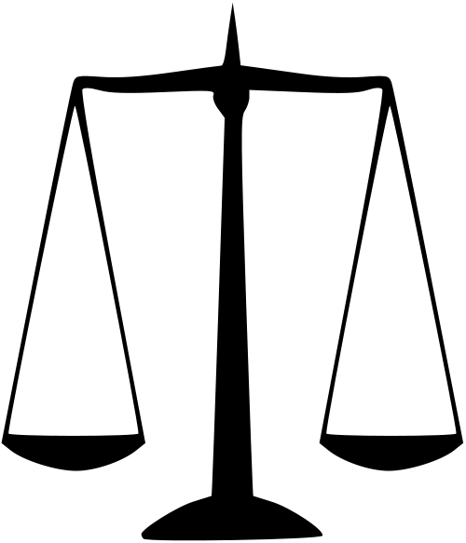
Software é peculiar, juridicamente
Necessidade de uma legislação específica
Software é um fato jurídico de caráter único
  mercadoria (res)
  bem imaterial
Produto ou serviço?
Notes:
- É uma mercadoria no sentido de que tem valor por si só, diferentemente, por exemplo, de um esquema para construir uma casa ou um carro.
- Por outro lado, é imaterial, um conjunto de ideias armazenado em um meio eletrônico que permite que infinitas cópias sejam criadas.

Slide 5

Código Fonte x Código Binário
Fonte
  obra literária
Binário
  produzido pelo computador
  sem legibilidade humana
cópia do binário é uma cópia do fonte?

Slide 6
Histórico no Brasil
1983: relatório do escritório brasileiro de patentes
  benefício da sociedade no longo prazo
  legislação de outras criações tecnológicas
1984: anteprojeto de lei redigido por SEI/INPI/CNDA
  proteção mediante registro
  algumas semelhanças não constitui violação
Notes:
O relatório do escritório brasileiro de patentes de 1983 levantava a necessidade de compatibilização com a legislação que já cobria outras criações tecnológicas como um motivador importante para definir formas de proteger software do ponto de vista jurídico.
“Programa”: um programa de computador, executável ou em formato fonte.
“Software”: um produto de software, envolvendo um programa de computador e, possivelmente, outros elementos.
SEI – Secretaria Especial de Informática
INPI – Instituto Nacional de Propriedade Intelectual
CNDA – Conselho Nacional de Direitos Autorais
O anteprojeto de lei de 1984 já previa que semelhanças decorrentes da característica dos equipamentos, observância de padrões técnicos ou normas legais, emprego de algoritmos em domínio público, modelos matemáticos ou processos formais não constituiria violação dos direitos exclusivos concedidos, desde que se tratasse de uma criação independente.

Slide 7
Histórico no Brasil
1987: Lei 7.646: escolha do direito autoral
  Alternativa: regime jurídico específico
Notes:
Por que um regime jurídico específico? Augusto Marcacini explica porque isso faz sentido:
O software é algo que não guarda paralelo exato com bens materiais ou imateriais até então conhecidos. Não é propriamente uma expressão da personalidade humana, mas um conjunto de instruções técnicas que devem levar o compu- tador a produzir um resultado desejado. Mas também não se aproxima, por exemplo, de um projeto para construir um avião a jato, pois o software é um conjunto de instruções que funciona e é útil por si, enquanto as plantas e desenhos de um avião não transportam nada nem ninguém para lugar algum. Seria, então, muito mais uma mercadoria, uma res, do que um projeto apenas; entretanto, na sua essência, o software é um conjunto de ideias que estão gravadas em meio eletrônico e podem ser infinitamente copiadas o que o distancia, pela imaterialidade, da noção de res, aproximando-se, neste aspecto prático, dos direitos de natureza autoral, de uma criação intelectual, e aqui voltamos para o começo do parágrafo, numa espiral infinita
Augusto Tavares Rosa Marcacini e Marcos da Costa. Direito em Bits. Fiuza Editores, 2004. 15, 21, 22

Slide 8
Histórico no Mundo
1970: OMPI
  “Disposições Tipo para a Proteção do Software”
    Sugeria um regime específico
Década de 1980: vários países adotando o direito autoral
  proteção rápida e eficaz
  adoção de regras específicas
Notes:
OMPI -- Organização Mundial da Propriedade Intelectual

Slide 9
Histórico no Mundo
1991: UE - Diretiva 91/250/CEE
  droit d'auteur -> common law
Década de 1990: acordo TRIPs
  programas de computador (fonte ou objeto) protegidos como obra literária pela Convenção de Berna
    mais restritivo do que obra de arte aplicada
Notes:
TRIPS: Trade Related Aspects of Intellectual Property Rights. Acordo que todos os países membros da OMC deveriam seguir.
O termo “obra de arte aplicada” refere a criações tipicamente associadas com as artes mas que têm usos no dia a dia. Em geral, essas obras são o fruto da disciplina de projeto de produto, por exemplo, jóias e peças de mobília.

Slide 10
Lei do Software
Programa de computador é a expressão de um conjunto organizado de instruções em linguagem natural ou codificada, contida em suporte físico de qualquer natureza, de emprego necessário em máquinas automáticas de tratamento da informação, dispositivos, instrumentos ou equipamentos periféricos, baseados em técnica digital ou análoga, para fazê-los funcionar de modo e para fins determinados.
http://www.planalto.gov.br/ccivil/Leis/L9609.htm
http://www.planalto.gov.br/ccivil/Leis/L9610.htm
Código Civil

Slide 11
Direito Autoral e a Lei do Software
Justificativa:
  balancear os interesses do detentor dos direitos com os do público
  benefício de toda a sociedade no longo prazo
  funcionalidade e valor econômico mais importantes do que um valor cultural associado
  maior liberdade de concorrência
Notes:
Direito autoral serve para registrar o autor de uma obra intelectual, algo que foi criado por alguém. O direito autoral, por si só, não limita o uso de uma obra. É possível limitar o uso e a reprodução de uma obra, porém, através de direitos conexos ao autoral, estabelecidos no momento do registro da obra. É possível ao autor da obra conceder autorizações adicionais para, por exemplo, permitir que uma editora venda livros desse autor. Para software no Brasil, o registro de direito autoral tem validade de 50 anos.
Patentes, no Brasil (funciona de maneira diferente nos EUA), por outro lado,se aplicam a produtos ou processos (não necessariamente invenções) “que atendam a requisitos de atividade inventiva, novidade e aplicação industrial” e modelos de utilidade. Patentes sempre restringem o uso do que é patenteado e têm prazo de validade mais curto do que uma obra registrada sob direito autoral. No Brasil, esse prazo pode ser de 15 (MUs) ou 20 (P&Ps) anos.

Slide 12
Direito Autoral e a Lei do Software
Formas de expressão vs. idéias
  direito de exclusividade do autor é exercido sobre o código
  algoritmo e estruturas de dados não são protegidos
Notes:
Sobre os direitos morais: direitos relacionados à personalidade do autor, tais como retirar a obra do mercado ou proibir usos que já haviam sido autorizados, não valem para software, porém outros direitos, tais como reivindicar a autoria e vetar reproduções, continuam válidos. Exemplos incluem Xuxa e seu notório filme e a biografia de Roberto Carlos. É importante observar, porém, que, nesses dois casos, estamos falando de direito moral mas NÃO de direito autoral (porque nenhum dos dois é autor da obra objeto).

Slide 13
Direito Autoral e a Lei do Software
Formas de expressão vs. idéias
  direito de exclusividade do autor é exercido sobre o código
  algoritmo e estruturas de dados não são protegidos
Direito autoral coibe a pirataria
Não se aplicam as disposições relativas aos direitos morais
  Utilidade é mais importante!
Notes:
Sobre os direitos morais: direitos relacionados à personalidade do autor, tais como retirar a obra do mercado ou proibir usos que já haviam sido autorizados, não valem para software, porém outros direitos, tais como reivindicar a autoria e vetar reproduções, continuam válidos. Exemplos incluem Xuxa e seu notório filme e a biografia de Roberto Carlos. É importante observar, porém, que, nesses dois casos, estamos falando de direito moral mas NÃO de direito autoral (porque nenhum dos dois é autor da obra objeto).

Slide 14
Elementos Não Literais
Podem ser protegidos por direito autoral
  Jurisprudência
Proteção do Look & Feel
  Apple vs. Microsoft
  Lotus vs. Borland
Estrutura e organização do programa não são cobertos
Notes:
Borland vs. Lotus (http://en.wikipedia.org/wiki/Lotus_Dev._Corp._v._Borland_Int'l,_Inc.):
Borland released a spreadsheet product, Quattro Pro, that had a compatibility mode in which its menu imitated that of Lotus 1-2-3, a competing product. None of the source code or machine code that generated the menus was copied, but the names of the commands and the organization of those commands into a hierarchy were virtually identical.
Quattro Pro also contained a feature called "Key Reader", which allowed it to execute Lotus 1-2-3 keyboard macros. In order to support this feature, Quattro Pro's code contained a copy of Lotus's menu hierarchy in which each command was represented by its first letter instead of its entire name.
A Borland perdeu o litígio e precisou retirar todos os menus compatíveis com os do Lotus 1-2-3. A princípio, ela tentou manter o Key Reader, mas uma derrota em uma ação subsequente a obrigou a retirar isso também.
Apple Computer, Inc. v. Microsoft Corporation, 35 F.3d 1435 (9th Cir. 1994) was a copyright infringement lawsuit in which Apple Computer, Inc. (now Apple Inc.) sought to prevent Microsoft Corporation and Hewlett-Packard from using visual graphical user interface (GUI) elements that were similar to those in Apple's Lisa and Macintosh operating systems. The court ruled that, "Apple cannot get patent-like protection for the idea of a graphical user interface, or the idea of a desktop metaphor [under copyright law]..."[1] In the midst of the Apple v. Microsoft lawsuit, Xerox also sued Apple alleging that Mac's GUI was heavily based on Xerox's.[2] The district court dismissed Xerox's claims without addressing whether Apple's GUI infringed Xerox's.
A Apple perdeu porque ela própria não havia inventado os elementos de sua interface gráfica, tendo-os licenceado da Xerox. A corte considerou que não é possível entrar com uma ação de propriedade intelectual relativa a ao que não foi inventado pela empresa. A Apple alegou que, embora não tenha inventado as partes, inventou a interface completa que essas partes compõem. Não colou.

Slide 15
Elementos Não Literais
Bases de dados são privadas
  Lei de direito autoral (Lei Nº 9610/98)
Hipótese de integração de um programa a um outro sistema
  Ex.: programa rodando em um determinado sistema operacional

Slide 16
Elementos Não Literais
Semelhança
  em características funcionais da aplicação não constitui infração
Cópia
  implementa os procedimentos lógicos de maneira substancialmente similar
Originalidade
  mais de uma alternativa
  zona cinzenta

Slide 17
Contratos
Lei 9.609 Art. 9º: “o uso de programa de computador no País será objeto de contrato de licença”
  autorização de uso
  não há cessão dos direitos patrimoniais

Slide 18
Contratos
Acordo de vontades
  na conformidade da lei
  finalidade de adquirir, resguardar, transferir, conservar, modificar ou extinguir direitos
Liberdade de contratação é regra
  o que a lei não proíbe, o que não afronta a ordem pública, é permitido
Notes:
De acordo com Augusto Marcacini: “a vontade livremente manifestada em um contrato também é considerada lei entre as partes, merecendo destaque que, no campo dos direitos patrimoniais e obrigacionais, a liberdade de contratação é regra: o que a lei não proíbe, o que não afronta a ordem pública, é permitido”
Augusto Tavares Rosa Marcacini e Marcos da Costa. Direito em Bits. Fiuza Editores, 2004. 15, 21, 22

Slide 19
Tipos de Contratos
Típico vs. Atípico
  interpretado de acordo com o contrato típico mais próximo e com contratos em geral
Contrato de adesão
  Conteúdo determinado unilateralmente
  Cláusulas ambíguas interpretadas favoravelmente à parte que não teve o poder de influenciar no conteúdo
Notes:
O útlimo tópico do slide é intuitivo: se o contrato foi elaborado unilateralmente, ele provavelmente foi elaborado para beneficiar a parte responsável pela sua elaboração. Logo, tenta-se equilibrar essa balança favorecendo a parte que, na elaboração do contrato, não foi favorecida.
No Brasil, “A interpretação judicial comumente favorece o lado hiposuficiente”.

Slide 20
Tipos de Contratos
Contrato benéfico
  Apenas uma das partes aufere os benefícios, enquanto a outra sofre os encargos
Contrato de licenciamento em rede
  Impõe restrições sobre contratos subsequentes
  Licenças recíprocas: estipulações em favor de terceiros
    não é pré-determinado quem serão as demais pessoas que se beneficiarão da licença
Notes:
Licenças recíprocas (sharealike ou “virais”) são um exemplo de contrato de licenciamento em rede.
Exemplo de contrato de licenciamento em rede: uma organização A contrata uma organização B para desenvolver um sistema de software. No contrato de prestação de serviços acordado entre as duas partes, é estabelecido que B pode estabelecer novos contratos de prestação de serviço utilizando componentes produzidos em decorrência deste contrato, mas restringe isso a apenas alguns dos componentes.

Slide 21
Contratos e Licenças Recíprocas
Licenciado de hoje é ipso facto o licenciante de amanhã
Usuário exerce a priori as decisões que a ele caberiam pelo direito de autor
Partes são interdependentes, agindo ao mesmo tempo como contratantes e contratados
Notes:
”ipso facto” -- um efeito é causado por uma ação direta em causa e não por uma ação subsequente. No slide, significa que o licenciado de hoje tornar-se-á o licenciante de amanhã independentemente de suas ações É algo intrínseco ao contrato com o qual concorda ao tornar-se licenciado.

Slide 22
Contratos e Licenças Recíprocas
Oferta erga omnes, constituindo uma rede aberta
Não cria escassez legal como no contrato liberal clássico
Uniformidade contratual
  qualquer aperfeiçoamento pode beneficiar igualmente todas as partes
Notes:
“erga omnes” => Ao alcance de todos, válido para todos.
“rede aberta” => no sentido de um contrato de licenciamento em rede, já que essas licenças garantem a potenciais contratantes o poder de agir como contratados e distribuir software. Além dsso, garante que eventuais melhorias só podem ser distribuídas seguindo o mesmo princípio.

Slide 23
Responsabilidade Civil
Responsabilidade civil é a obrigação de reparar o dano que uma pessoa causa a outra
Código Civil, artigo 392º
  nos contratos benéficos, responde por simples culpa o contratante, a quem o contrato aproveite, e por dolo aquele a quem não favoreça. Nos contratos onerosos, responde cada uma das partes por culpa, salvo exceções previstas em lei.
Notes:
“pessoa” -- pode ser pessoa física ou jurídica
O fato de uma violação de contrato, da parte não beneficiada responder por dolo significa que essa pessoa tem responsabilidades cumulativas: uma de responder por sua culpa ao violar o contrato (por exemplo, desfazendo algo que não devia ter feito ou fazendo algo que devia ter feito) e outra de responder por seu dolo (por exemplo, pagando indenizações por danos morais e materiais).

Slide 24
Responsabilidade Civil
Não existe “fraqueza do consumidor”
  Porque ninguém é obrigado ou compelido de qualquer forma a aceitar a licença e utilizar o software livre

Slide 25
Responsabilidade Civil
Não existe “fraqueza do consumidor”
  Porque ninguém é obrigado ou compelido de qualquer forma a aceitar a licença e utilizar o software livre
Relação não é bipolar (consumidor e o fornecedor), envolve interesses de toda a coletividade
  Outras relações jurídicas podem ser estabelecidas

Slide 26
Batalhas Judiciais
  Uma das mais recentes e famosas batalhas judiciais foi: Apple vs Samsung
  Teve início em 2011 com Apple alegando Samsung de violar suas principais 4 patentes de design.
  A violação seria por parte de Tablets e Smartphones Samsungs.

Slide 27
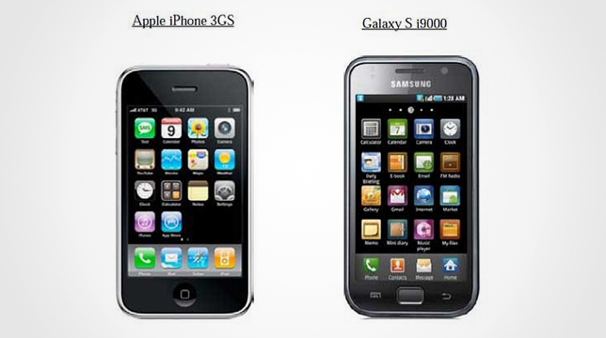
Batalhas Judiciais
Uma delas foi iPhone 3GS vs i900 Galaxy S

Slide 28
Batalhas Judiciais
Curiosidades
  Advogados da Samsung não conseguem distinguir iPad de Galaxy Tab [Link]
  Documento interno que mostra como a Samsung copiou o iPhone da Apple [Link]
  Histórico das batalhas judiciais entre as empresas (PT-BR) [Link]
  Juiz alega que Samsung Galaxy Tab não é cool como o iPad [Link]
Notes:
Links:
http://gizmodo.uol.com.br/apple-vs-samsung/
http://bgr.com/2012/08/08/apple-samsung-patent-lawsuit-internal-report-copy-iphone/
http://gizmodo.com/5924382/judge-rules-galaxy-tab-not-as-cool-as-ipad-legally-speaking
http://gizmodo.com/5849803/even-samsung-cant-tell-the-difference-between-its-tablet-and-ipad

